Slide 1
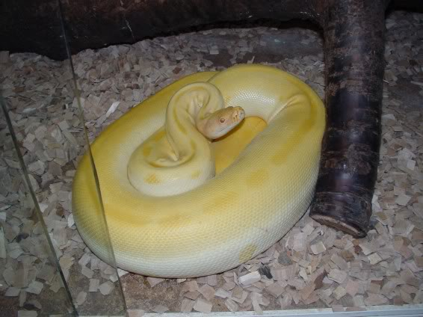
De gifslang
DAT IS OM BANG VOOR TE ZIJN

Slide 2
Wat eet een slang zoal
Hij eet vogels, kleine zoogdieren en hagedissen

Slide 3
Hoe veel eieren legt een slang
Hij legt ongeveer 9 eieren

Slide 4
Waar leven slangen
Ze leven het liefst in warme landen, zoals Afrika

Slide 5
Dit was mijn powerpointpresentatie ik hoop dat jullie er van genoten hebben

